Slide 1
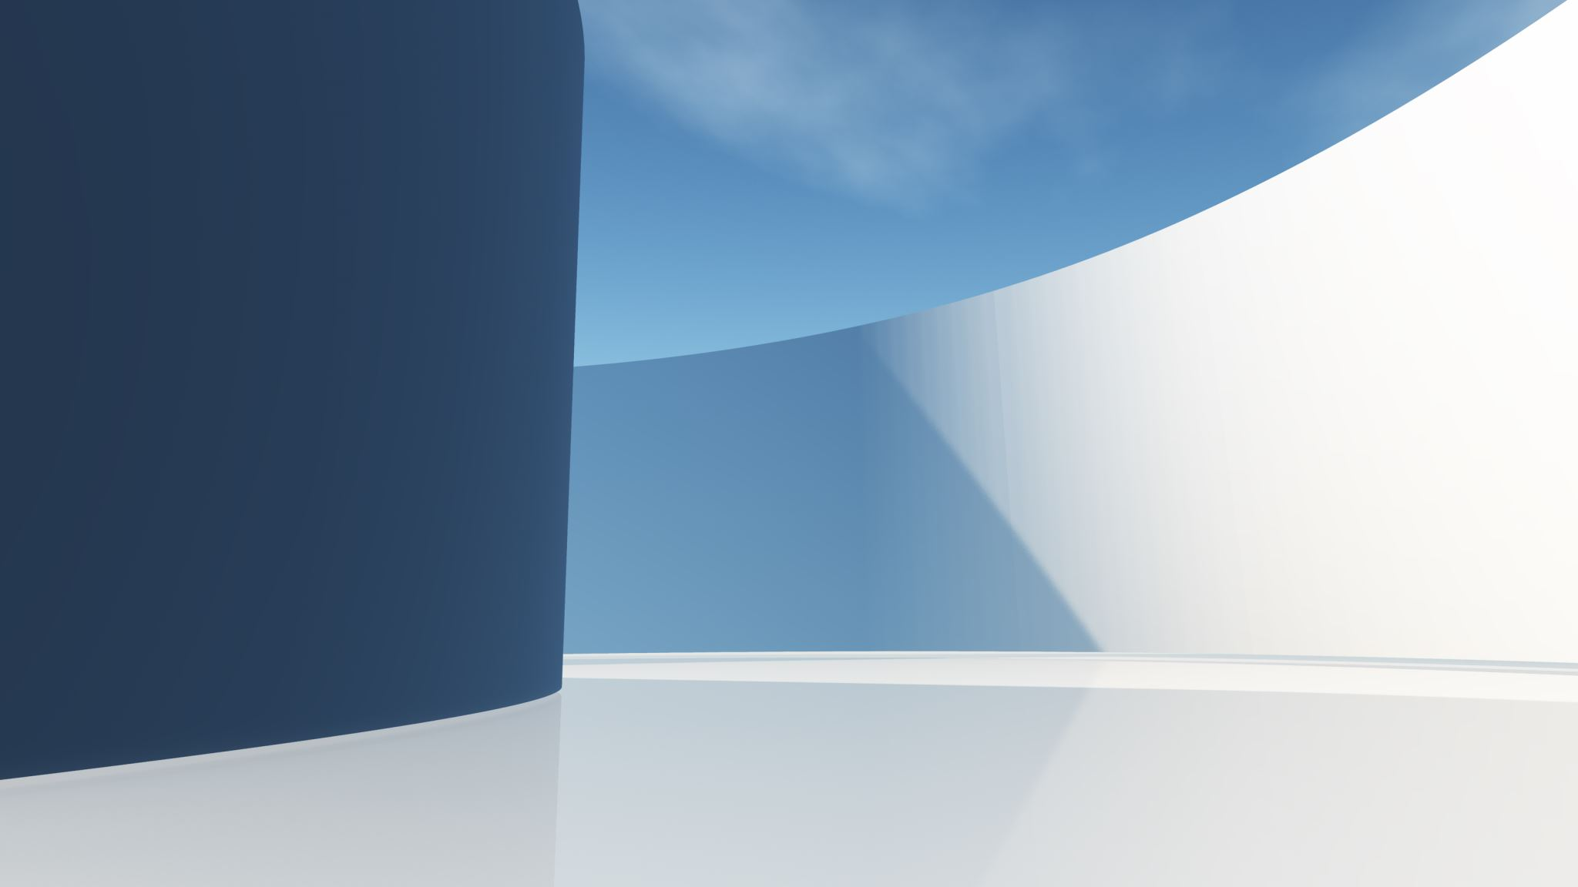
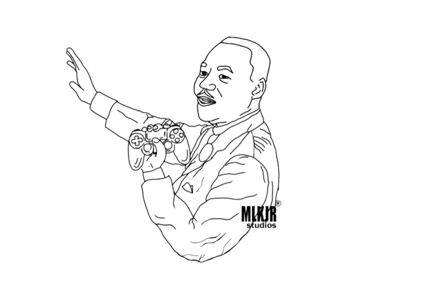
Podzemne borbe

Slide 2





Naš tim
BUSINESS ANALYST
DEVELOPERI
TESTER
Uremović Luka
Rožić Roko, Dizdar Jana (GUI), Kuleš Karlo (GUI)
Petrović Martin

Slide 3
ZAHTJEVI NARUČITELJA
Obavezni zahtjevi
Opcionalni zahtjevi
Specijalizirani likovi → 2
Mapa → 1
Health, Score, Stamina
Biranje likova, broja rundi
Movement (Napadi)
Zvukovi
Opcije za tipkovnicu → keybind presets
Pamćenje igrača → profili, win/lose, postignuća
Achievements (aka Postignuća) → 6
+

Slide 4

Razrada Problema
IDEJA: offline multiplayer fighting igrica sa unikatnim likovima
Upisivanje imena → odabir borca → odabir keybind preseta
Igra se određen broj rundi
Razne movement mehanike :
Kretanje
Punch
Kick
Block
Cilj: ubiti protivnika i tako pobijediti

Slide 5

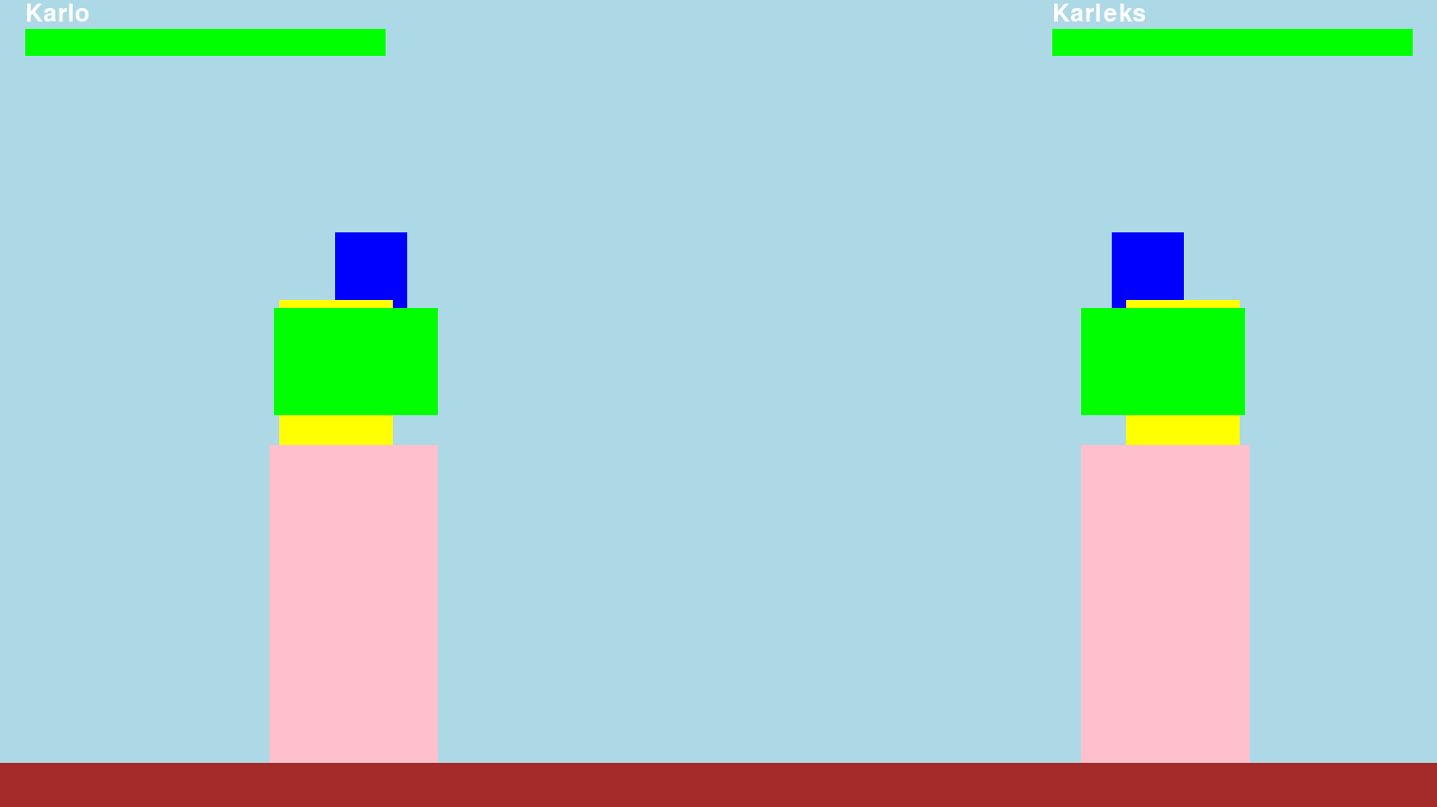
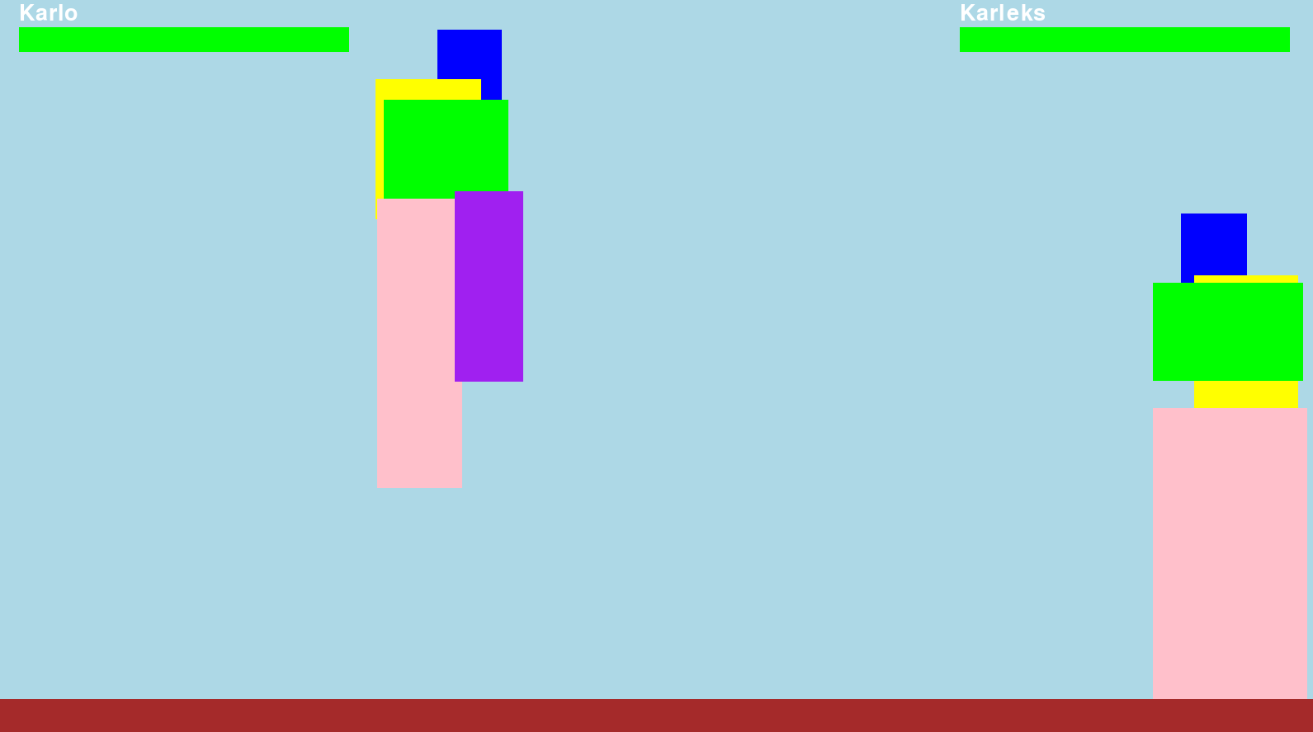
Rješavanje problema

Slide 6
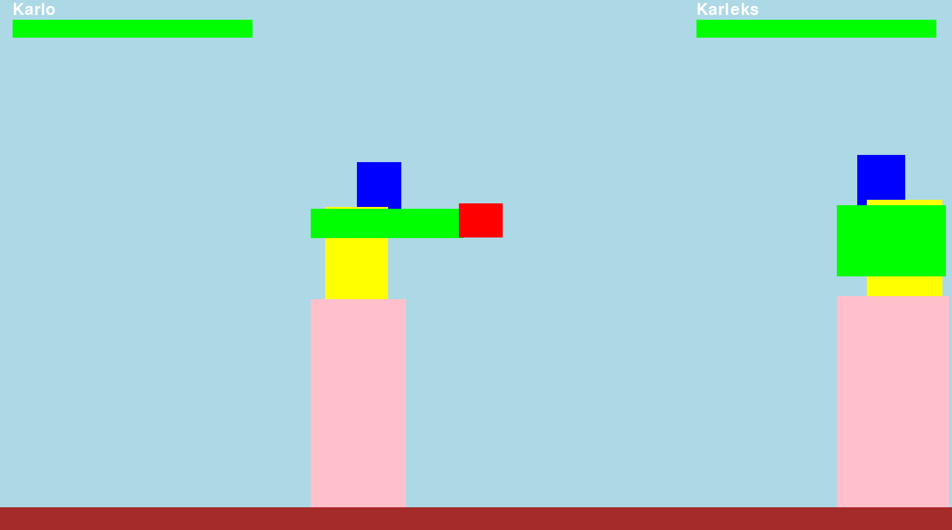
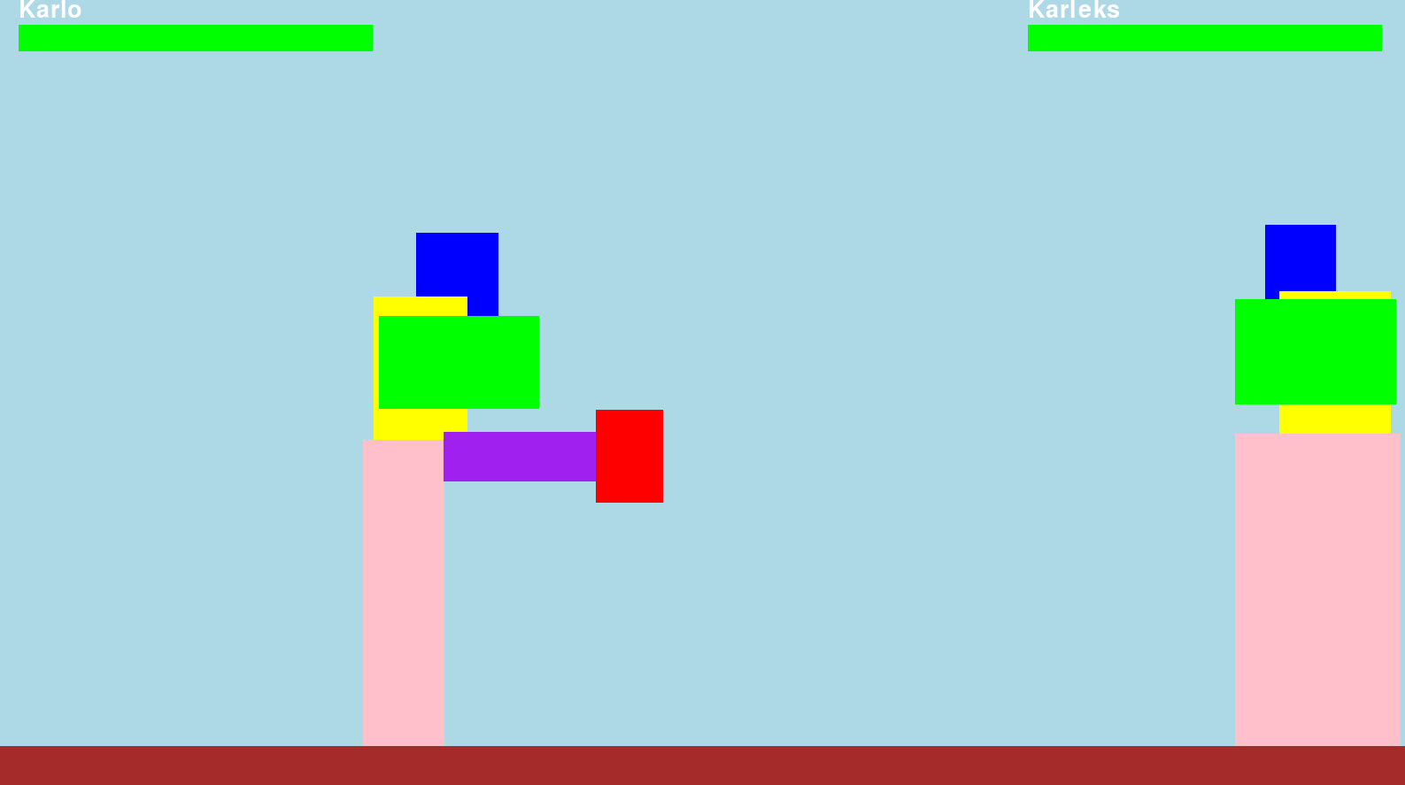
Rješavanje problema

Slide 7
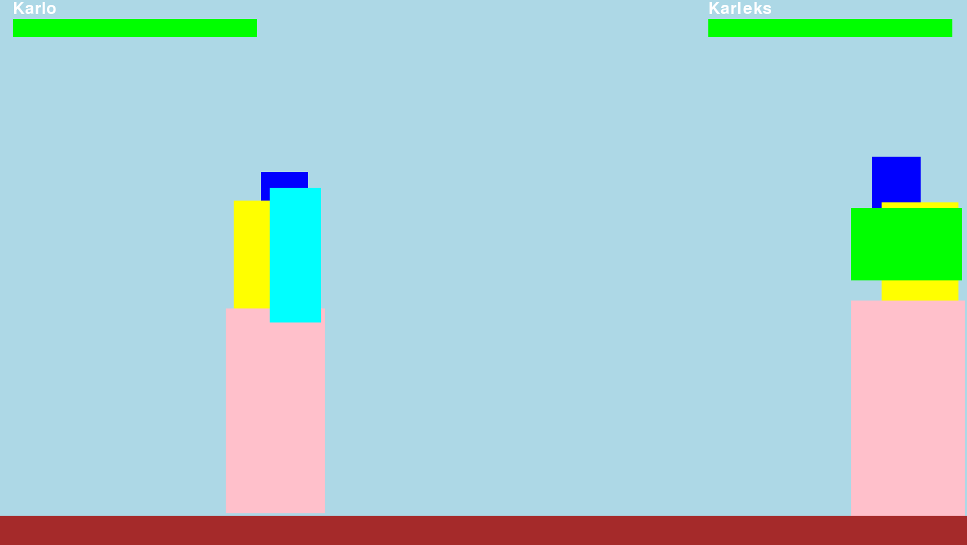
Rješavanje problema

Slide 8
Hvala na pozornosti !

